Slide 1




KHTN 8
QUẦN THỂ
GIẢI MÃ Ô CHỮ
Chọn 1 ô chữ, tham gia trả lời câu hỏi để điền vào ô chữ, hoàn tất 8 câu hỏi để tìm ra từ khóa của ô chữ.
Câu trả lời đúng +1đ
Từ khóa đúng +3đ

Slide 2




Giải mã ô chữ
s
i
n
h
s
a
n
k
i
c
h
t
h
u
o
c
q
u
a
n
t
h
e
k
h
o
n
g
t
y
l
e
n
h
o
m
s
i
n
h
t
h
a
i
d
i
e
n
t
i
c
h

Slide 3












Câu số 1
Một trong những nhân tố ảnh hưởng đến kích thước của quần thể là mức độ________
Đây là gì?
s
i
n
h
s
ả
n

Slide 4
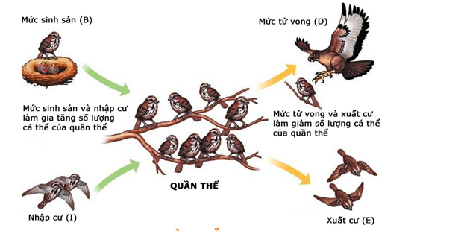
Câu số 2
Số lượng cá thể ít nhất mà quần thể có thể duy trì và phát triển là định nghĩa của_____ tối thiểu
Đây là gì?
k
í
c
h
t
h
ư
ớ
c

Slide 5
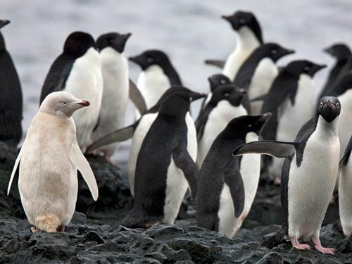
Câu số 3
Tập hợp những cá thể cùng loài, cùng sinh sống trong một không gian nhất định, có khả năng sinh sản duy trì thế hệ loài là gì?
Đây là gì?
q
u
ầ
n
t
h
ể

Slide 6
Câu số 4
Khác loài _____xem là một quần thể.
Đây là gì?
k
h
ô
n
g

Slide 7

Câu số 5
Một trong những đặc trưng cơ bản của quần thể là ____ giới tính.
Đây là gì?
t
ỷ
l
ệ

Slide 8
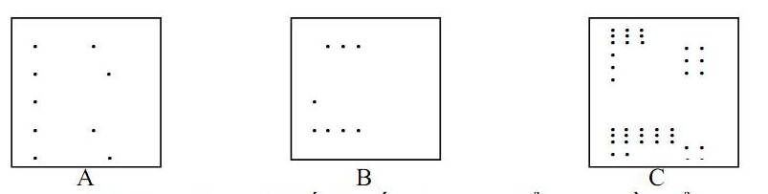
Câu số 6
Kiểu phân bố phân biến nhất trong quần thể là gì?
Đây là gì?
n
h
ó
m

Slide 9
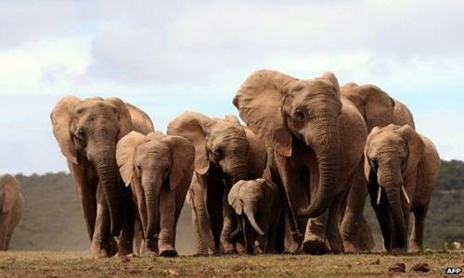
Câu số 7
Thể hiện qua hiệu quả nhóm giữa các cá thể cùng loài, các cá thể hỗ trợ lẫn nhau. Đây là ý nghĩa___ của phân bố theo nhóm.
Đây là gì?
s
i
n
h
t
h
á
i

Slide 10
Câu số 8
Mật độ cá thể trong một quần thể là số lượng cá thể trên một đơn vị ______
Đây là gì?
d
i
ệ
n
t
í
c
h

Slide 11

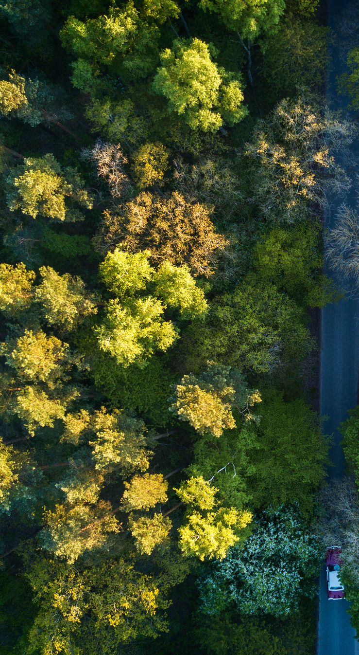


BÀI 43
QUẦN XÃ
SINH VẬT

Slide 12




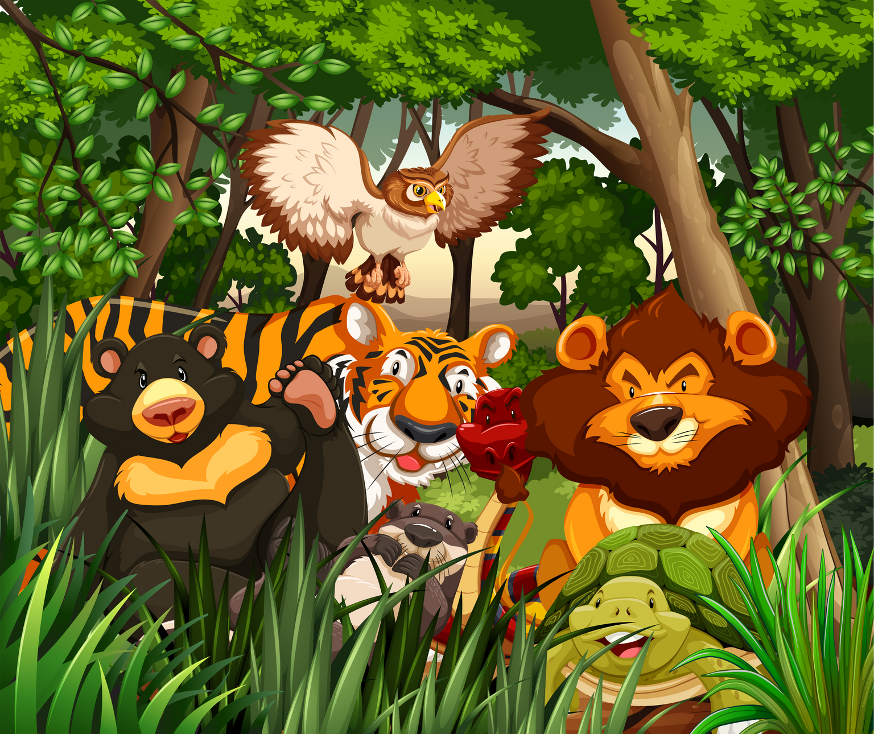

Trong một khoảng không gian xác định luôn có nhiều quần thể cùng tồn tại tạo nên một cấp độ tổ chức sống cao hơn, đó là quần xã sinh vật. Quần xã sinh vật là gì và có những đặc trưng cơ bản nào?

Slide 13

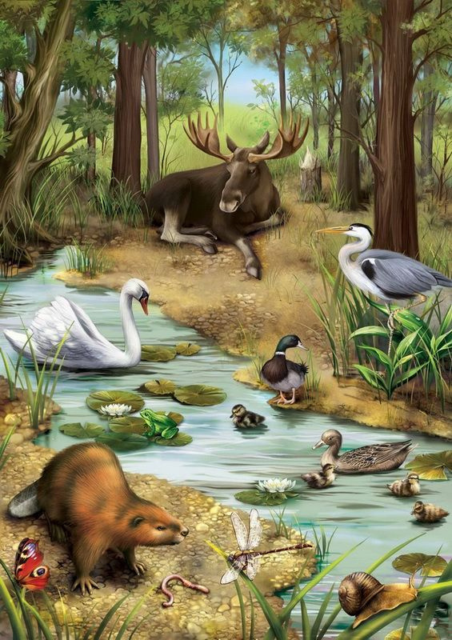
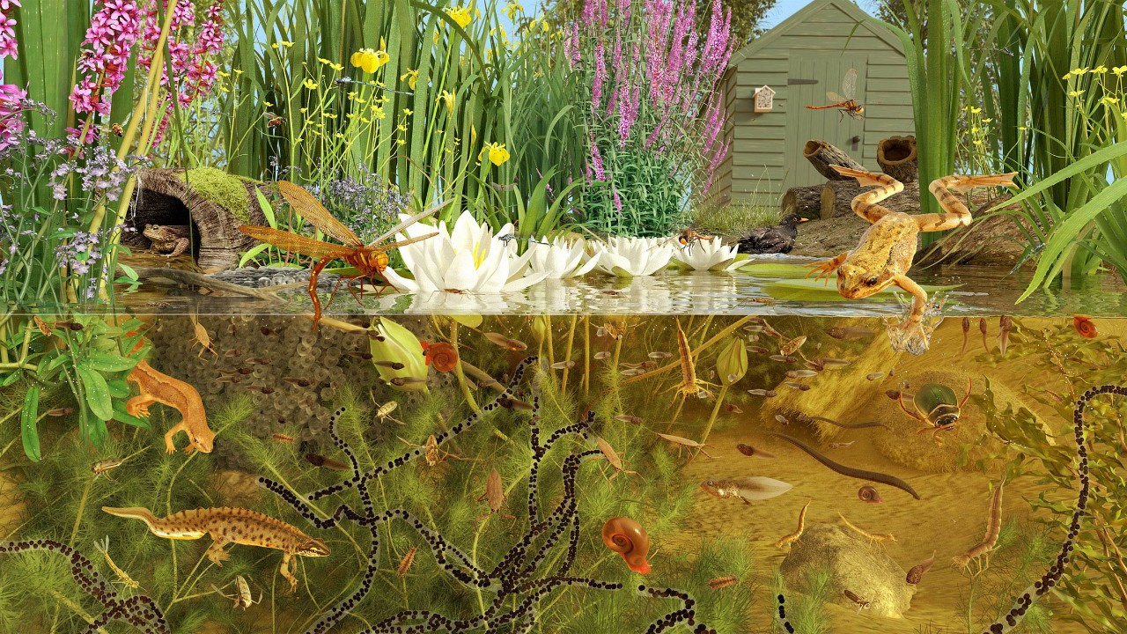
I. KHÁI NIỆM QUẦN XÃ SINH VẬT
Quần xã sinh vật là một tập hợp các quần thể sinh vật thuộc nhiều loài khác nhau, chúng cùng sống trong một không gian và thời gian nhất định

Slide 14
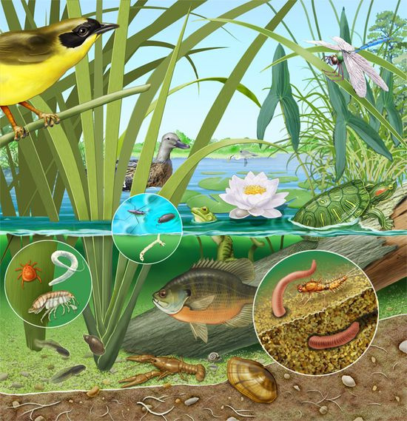
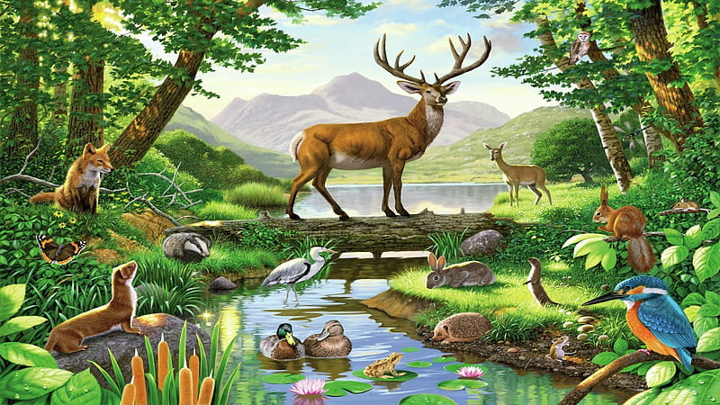
I. KHÁI NIỆM QUẦN XÃ SINH VẬT
Các sinh vật trong quần xã có mối quan hệ gắn bó với nhau như một thể thống nhất, do vậy quần xã có cấu trúc tương đối ổn định

Slide 15
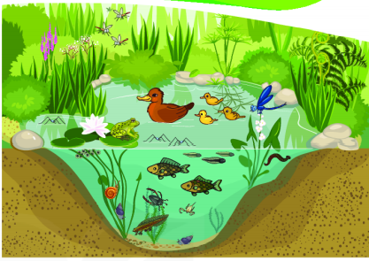
I. KHÁI NIỆM QUẦN XÃ SINH VẬT
Kể tên một số quần thể có trong hình.
Một số quần thể có trong hình
Quần thể cá, vịt ếch, bướm bướm, sen, rong,...

Slide 16
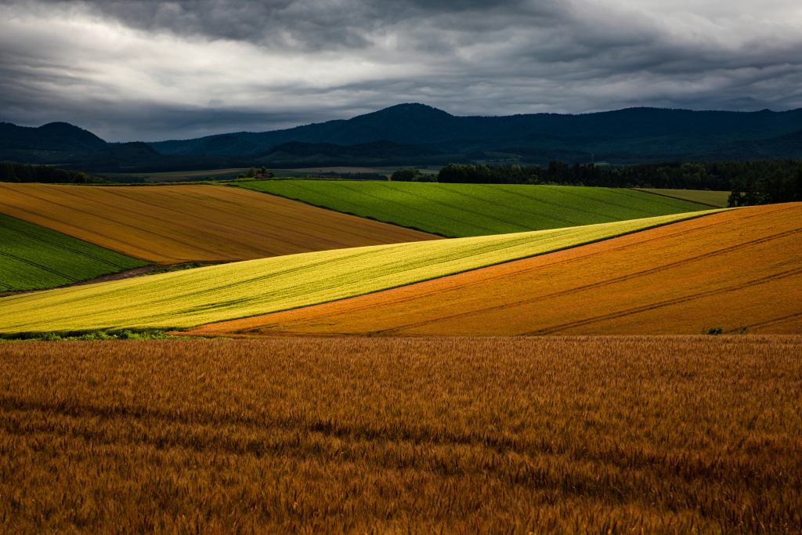
I. KHÁI NIỆM QUẦN XÃ SINH VẬT
Lấy thêm ví dụ về quần xã sinh vật và chỉ ra các thành phần quần thể trong quần xã đó.
Ví dụ: Ruộng lúa là một quần xã sinh vật, gồm có các quần thể như: lúa, cỏ, giun đất, vi sinh vật,…
Lúa che mát, chắn bớt gió cho cỏ.
Cỏ che mát, giữ ẩm cho gốc lúa, đồng thời cạnh tranh chất dinh dưỡng trong đất với gốc lúa.
Lúa, cỏ giữ cho đất ẩm, có nhiệt độ thích hợp cho hệ vi sinh vật phát triển.
Giun đất làm tơi xốp cho lúa, cỏ.
Vi sinh vật biến đổi xác thực vật, động vật thành chất mùn cho cỏ và lúa.

Slide 17
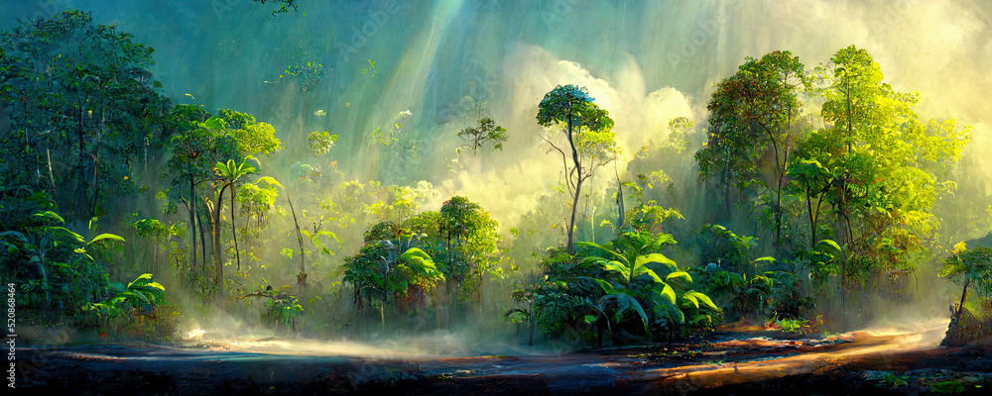
II. MỘT SỐ ĐẶC TRƯNG CƠ BẢN CỦA QUẦN XÃ
Độ đa dạng của quần xã được thể hiện qua số lượng loài và số lượng cá thể của mỗi loài trong quần xã
Quần xã có độ đa dạng càng cao thì tính ổn định càng lớn

Slide 18
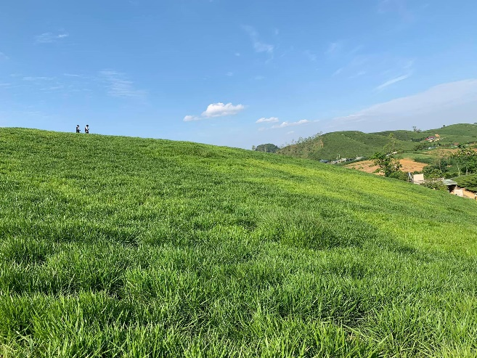
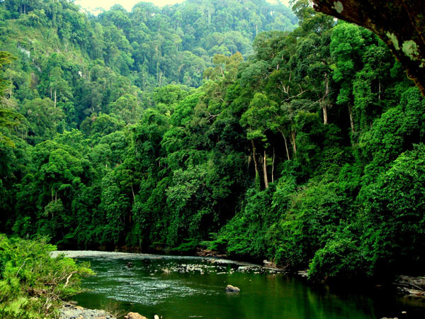
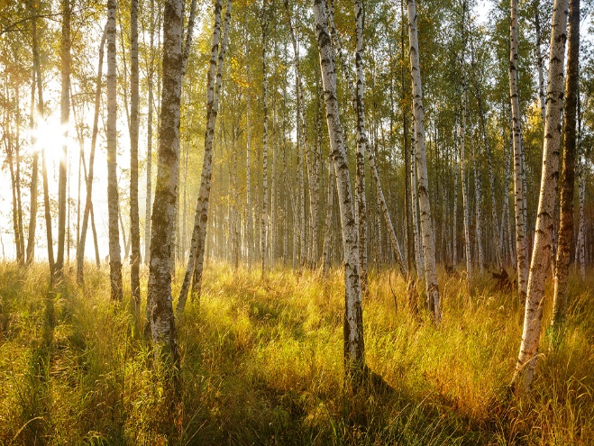
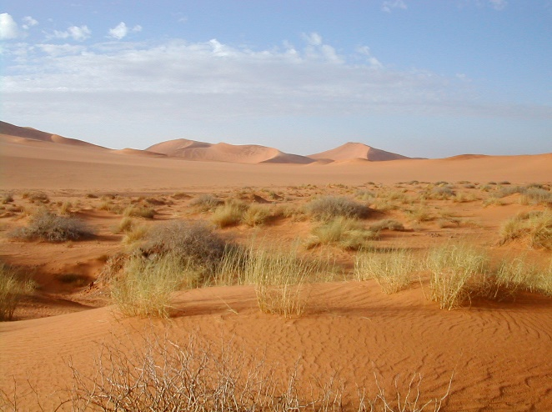
II. MỘT SỐ ĐẶC TRƯNG CƠ BẢN CỦA QUẦN XÃ
Hãy sắp xếp các quần xã trong hình dưới theo thứ tự giảm dần về độ đa dạng. Tại sao lại có sự khác biệt lớn về độ đa dạng giữa các quần xã này?
Đồng cỏ
Rừng nhiệt đới
Rừng ôn đới
Sa mạc

Slide 19
II. MỘT SỐ ĐẶC TRƯNG CƠ BẢN CỦA QUẦN XÃ
Hãy sắp xếp các quần xã trong hình dưới theo thứ tự giảm dần về độ đa dạng. Tại sao lại có sự khác biệt lớn về độ đa dạng giữa các quần xã này?
Độ đa dạng của các quần xã theo thứ tự giảm dần: rừng nhiệt đới > rừng ôn đới > Đồng cỏ > Sa mạc

Slide 20
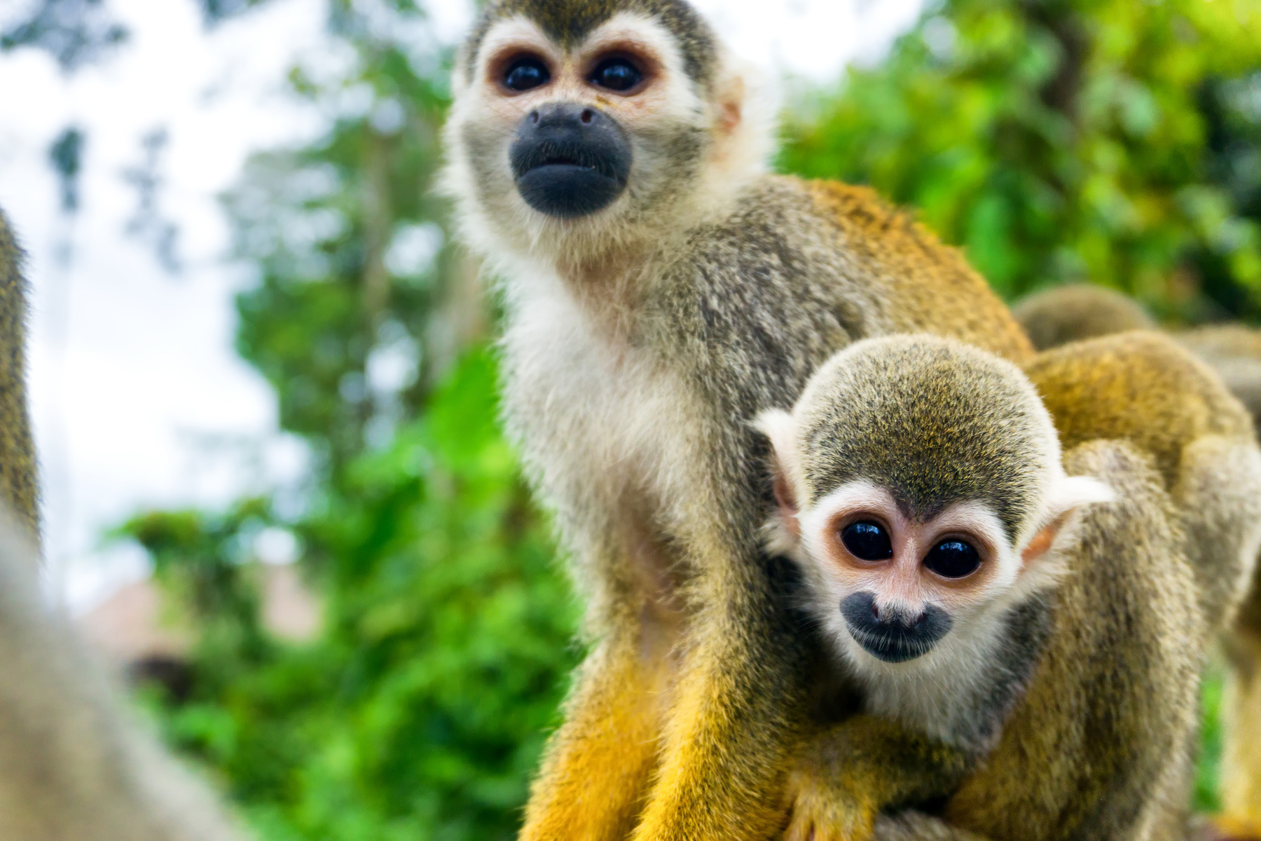
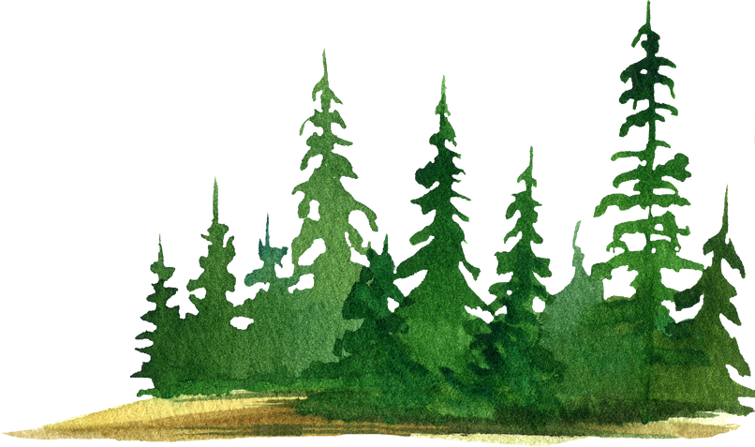

II. MỘT SỐ ĐẶC TRƯNG CƠ BẢN CỦA QUẦN XÃ
Mỗi loài trong quần xã có số lượng cá thể khác nhau và giữ một vai trò nhất định.
Tuỳ thuộc vào số lượng, sự ảnh hưởng của các loài trong quần xã mà phân thành: loài ưu thế, loài đặc trưng,...

Slide 21
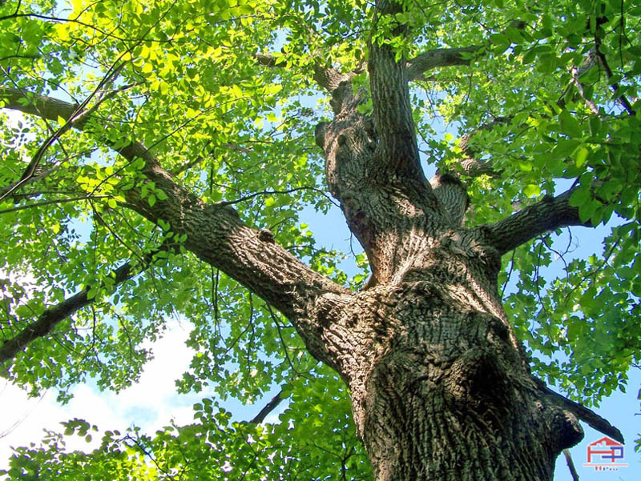
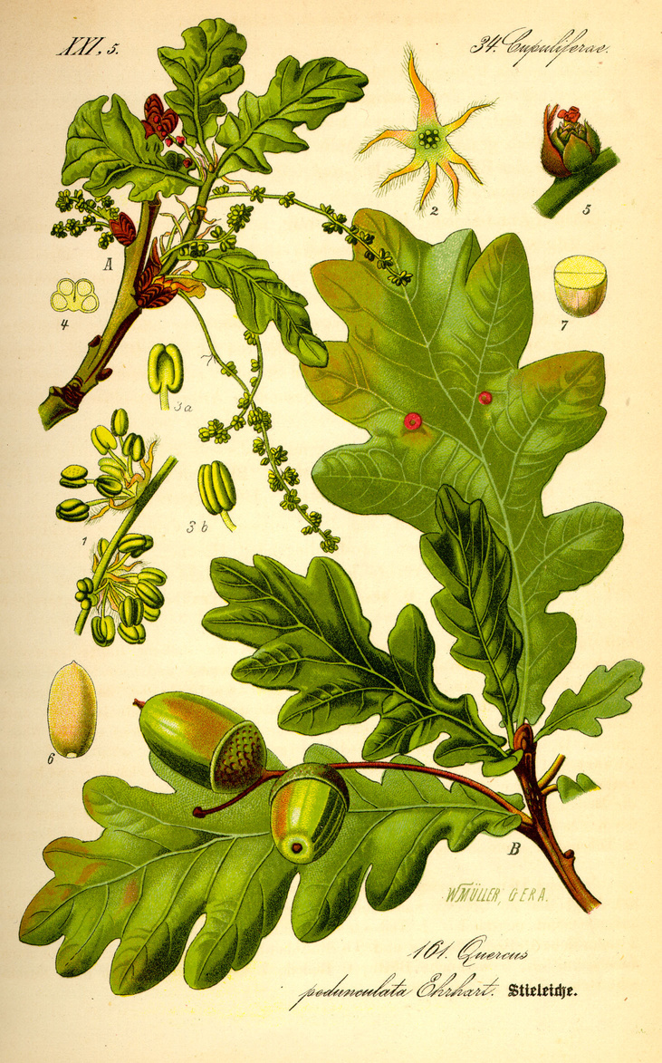
II. MỘT SỐ ĐẶC TRƯNG CƠ BẢN CỦA QUẦN XÃ
Loài ưu thế là loài đóng vai trò quan trọng trong quần xã, ảnh hưởng quyết định tới các nhân tố sinh thái của môi trường do có số lượng cá thể nhiều và sinh khối lớn
Ví dụ, trong quần xã rừng ở Vườn quốc gia Ba Vì, một số loài cây gỗ là loài ưu thế như cây sồi xanh, thành ngạch

Slide 22
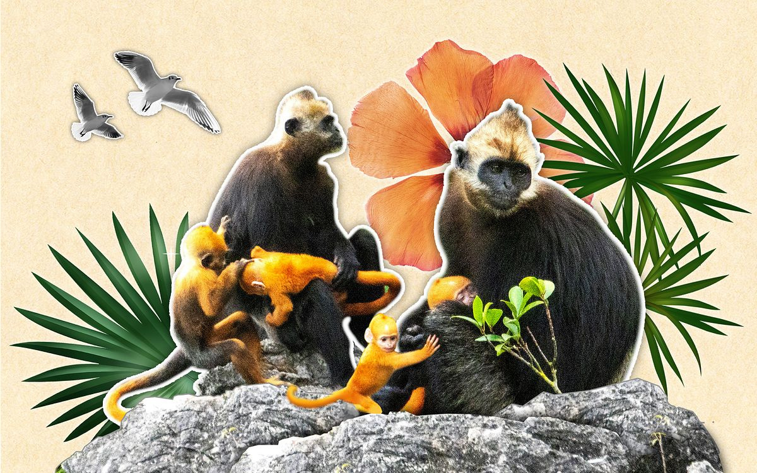

II. MỘT SỐ ĐẶC TRƯNG CƠ BẢN CỦA QUẦN XÃ
Loài đặc trưng là loài chỉ có ở một quần xã hoặc có số cá thể nhiều hơn hẳn các loài khác trong quần xã
Ví dụ, Voọc cát bà chỉ sống ở các khu rừng trên những dãy núi đá vôi thuộc quần đảo Cát Bà, Hải Phòng

Slide 23
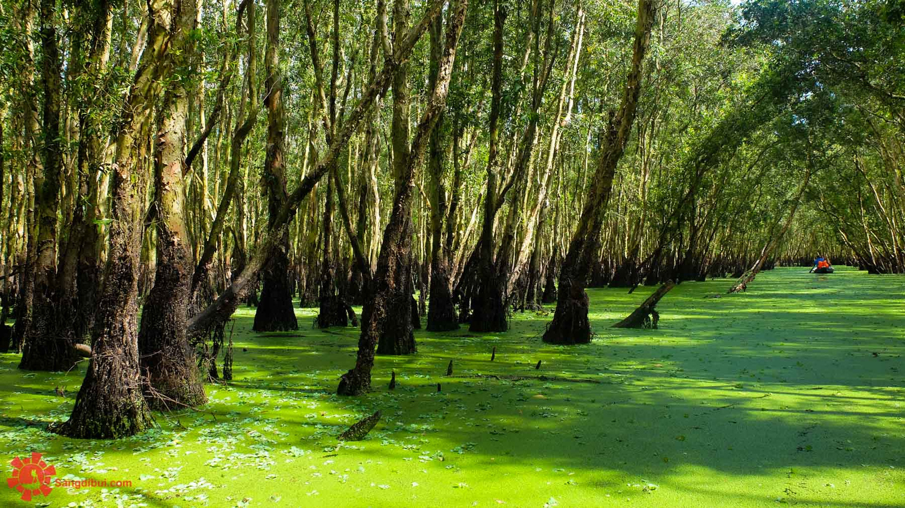
II. MỘT SỐ ĐẶC TRƯNG CƠ BẢN CỦA QUẦN XÃ
Loài đặc trưng là loài chỉ có ở một quần xã hoặc có số cá thể nhiều hơn hẳn các loài khác trong quần xã
Ví dụ, Cây tràm là loài đặc trưng của quần xã rừng U Minh, Kiên Giang do có số lượng gần như tuyệt đối

Slide 24
II. MỘT SỐ ĐẶC TRƯNG CƠ BẢN CỦA QUẦN XÃ
Nêu một số ví dụ về loài ưu thế
- Ví dụ về loài ưu thế: Trong quần xã rừng ở Vườn quốc gia Ba Vì, một số loài cây gỗ như sồi xanh, thành ngạch là loài ưu thế; lúa là loài ưu thế trong quần xã ruộng lúa; bò rừng Bison là loài chiếm ưu thế trong quần xã đồng cỏ lớn ở Bắc Mỹ;…

Slide 25
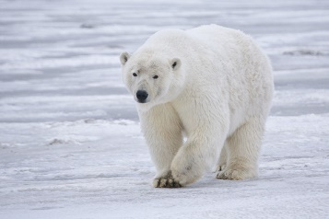
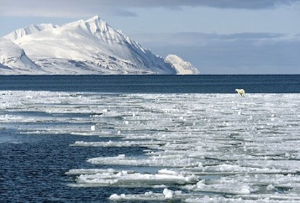
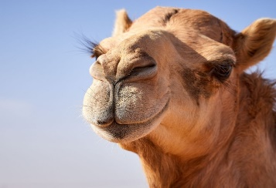
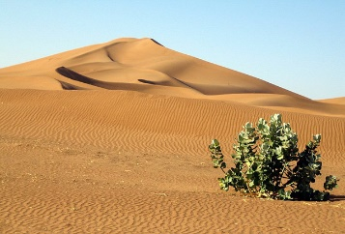
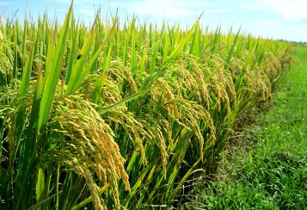
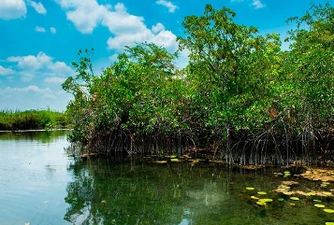
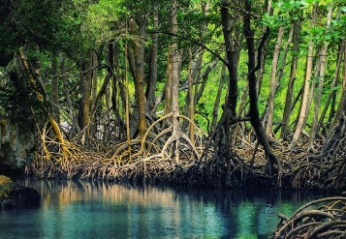
II. MỘT SỐ ĐẶC TRƯNG CƠ BẢN CỦA QUẦN XÃ
Cho các loài sinh vật gồm lim xanh, gấu trắng, bò, lạc đà, lúa nước, đước. Em hãy xác định loài đặc trưng tương ứng với các quần xã sinh vật: bắc cực, sa mạc, rừng ngập mặn.
Gấu trắng
Bắc cực
Lạc đà
Sa mạc
Lúa nước
Rừng ngập mặn
Cây đước

Slide 26
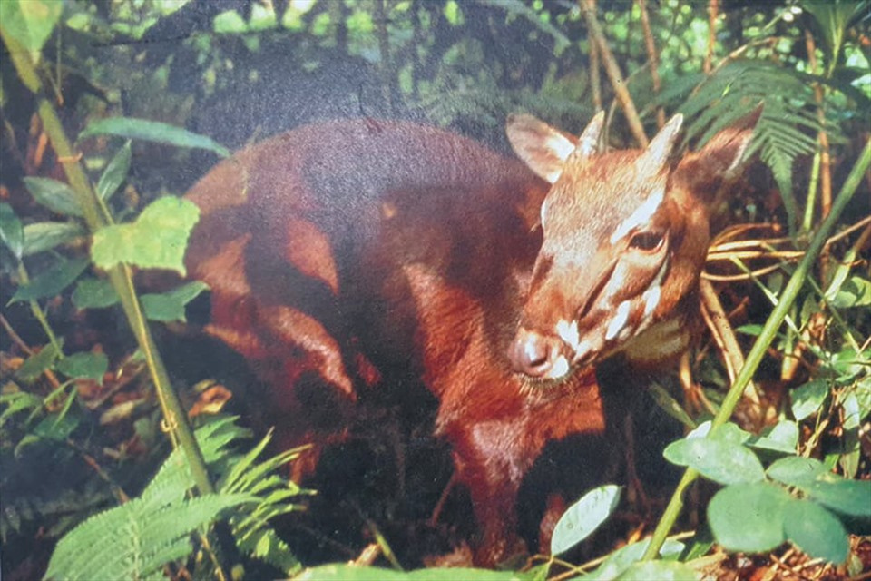

III. MỘT SỐ BIỆN PHÁP BẢO VỆ SỰ ĐA DẠNG SINH HỌC TRONG QUẦN XÃ
Bảo vệ đa dạng sinh học trong quần xã là bảo vệ sự đa dạng loài, bảo vệ môi trường sống của các loài sinh vật trong quần xã
Sao la

Slide 27
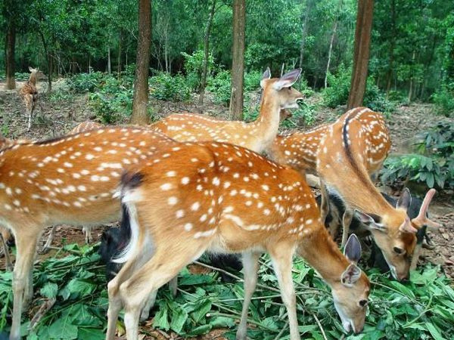
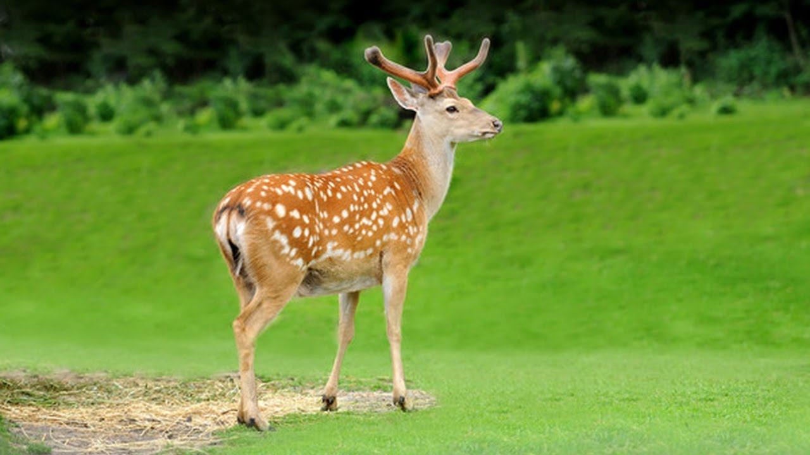
III. MỘT SỐ BIỆN PHÁP BẢO VỆ SỰ ĐA DẠNG SINH HỌC TRONG QUẦN XÃ
Hươu vàng

Slide 28
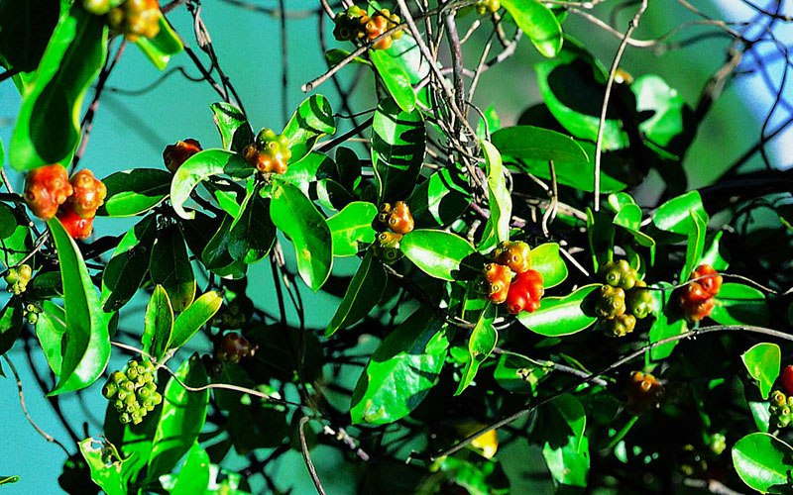
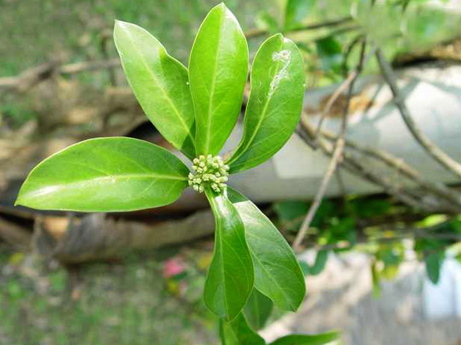
III. MỘT SỐ BIỆN PHÁP BẢO VỆ SỰ ĐA DẠNG SINH HỌC TRONG QUẦN XÃ
Cây Ba Kích

Slide 29
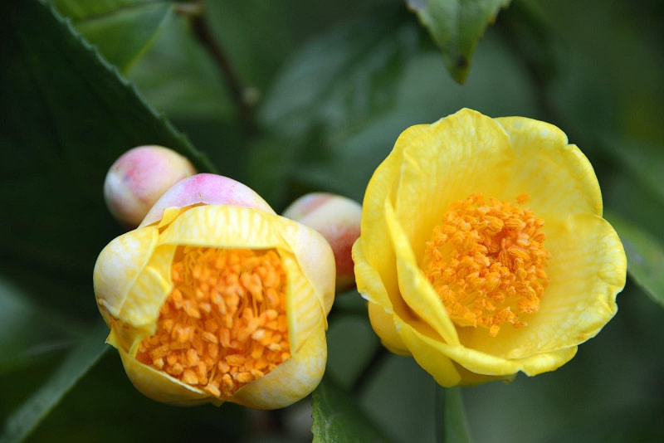
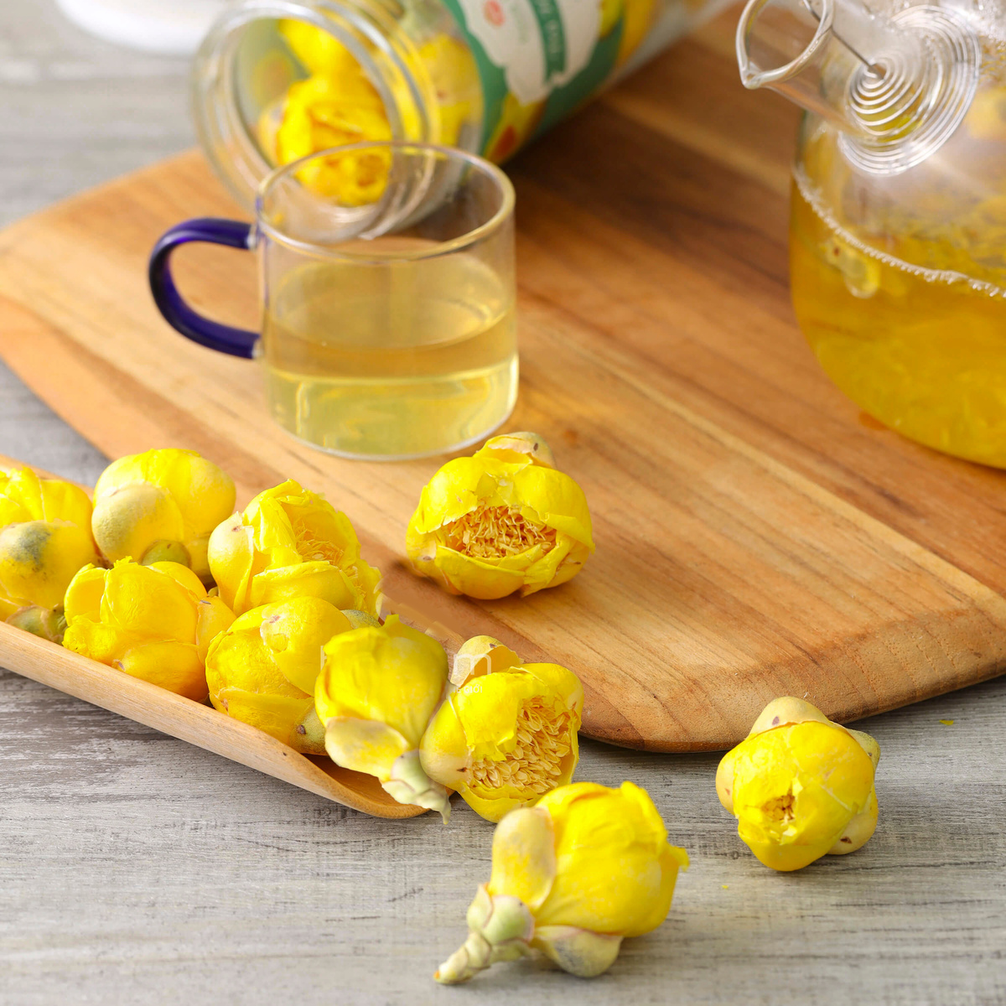
III. MỘT SỐ BIỆN PHÁP BẢO VỆ SỰ ĐA DẠNG SINH HỌC TRONG QUẦN XÃ
Trà hoa vàng

Slide 30
III. BẢO VỆ SỰ ĐA DẠNG SINH HỌC TRONG QUẦN XÃ
Đọc thông tin và thảo luận nhóm về hiệu quả của các biện pháp dưới đây trong việc bảo vệ đa dạng sinh học trong quần xã.
Biện pháp | Hiệu quả
- Bảo vệ môi trường sống của các loài trong quần xã | …
- Cấm săn bắn động vật hoang dã có nguy cơ tuyệt chủng | …
- Trồng rừng ngập mặn ven biển | …
- Phòng chống cháy rừng | …

Slide 31
III. BẢO VỆ SỰ ĐA DẠNG SINH HỌC TRONG QUẦN XÃ
Đọc thông tin và thảo luận nhóm về hiệu quả của các biện pháp dưới đây trong việc bảo vệ đa dạng sinh học trong quần xã.
Biện pháp | Hiệu quả
- Bảo vệ môi trường sống của các loài trong quần xã | Bảo vệ không gian sống của quần xã; bảo vệ các quần thể trong quần xã
- Cấm săn bắn động vật hoang dã có nguy cơ tuyệt chủng | Ngăn cản quá trình giảm đa dạng sinh học trong quần xã; ngăn cản quá trình tuyệt chủng của các loài đứng trước nguy cơ tuyệt chủng
- Trồng rừng ngập mặn ven biển | Bảo vệ các quần xã trong đất liền
- Phòng chống cháy rừng | Bảo vệ môi trường sống của sinh vật; bảo vệ sự đa dạng của quân xã

Slide 32
III. MỘT SỐ BIỆN PHÁP BẢO VỆ SỰ ĐA DẠNG SINH HỌC TRONG QUẦN XÃ
Một số biện pháp bảo vệ đa dạng sinh học trong quần xã như
Tuyên truyền về ý thức bảo vệ đa dạng sinh học
Xây dựng các khu bảo tồn thiên nhiên, vườn quốc gia
Bảo vệ rừng, nghiêm cấm khai thác, săn bắt, buôn bán trái pháp luật các loài sinh vật hoang dã có nguy cơ bị tuyệt chủng

Slide 33

III. BẢO VỆ SỰ ĐA DẠNG SINH HỌC TRONG QUẦN XÃ
Tìm hiểu thêm
Sao la (danh pháp khoa học: Pseudoryx nghetinhensis) hay còn được gọi là "Kỳ lân Châu Á" là một trong những loài thú hiếm nhất trên thế giới sinh sống trong vùng núi rừng Trường Sơn tại Việt Nam và Lào được các nhà khoa học phát hiện vào năm 1992. Sao la được xếp hạng ở mức cực kì nguy cấp (có nguy cơ tuyệt chủng trong tự nhiên rất cao) trong Sách đỏ của Liên minh Bảo tồn Thế giới (IUCN) và trong Sách đỏ Việt Nam.

Slide 34
Quần xã sinh vật là một tập hợp các quần thể sinh vật thuộc nhiều loài khác nhau, cùng sống trong một không gian và thời gian nhất định, có mối quan hệ gắn bó với nhau.
Quần xã có đặc trưng về độ đa dạng và thành phần loài.
Để bảo vệ đa dạng trong quần xã, cần thực hiện đồng bộ nhiều biện pháp.

